Slide 1
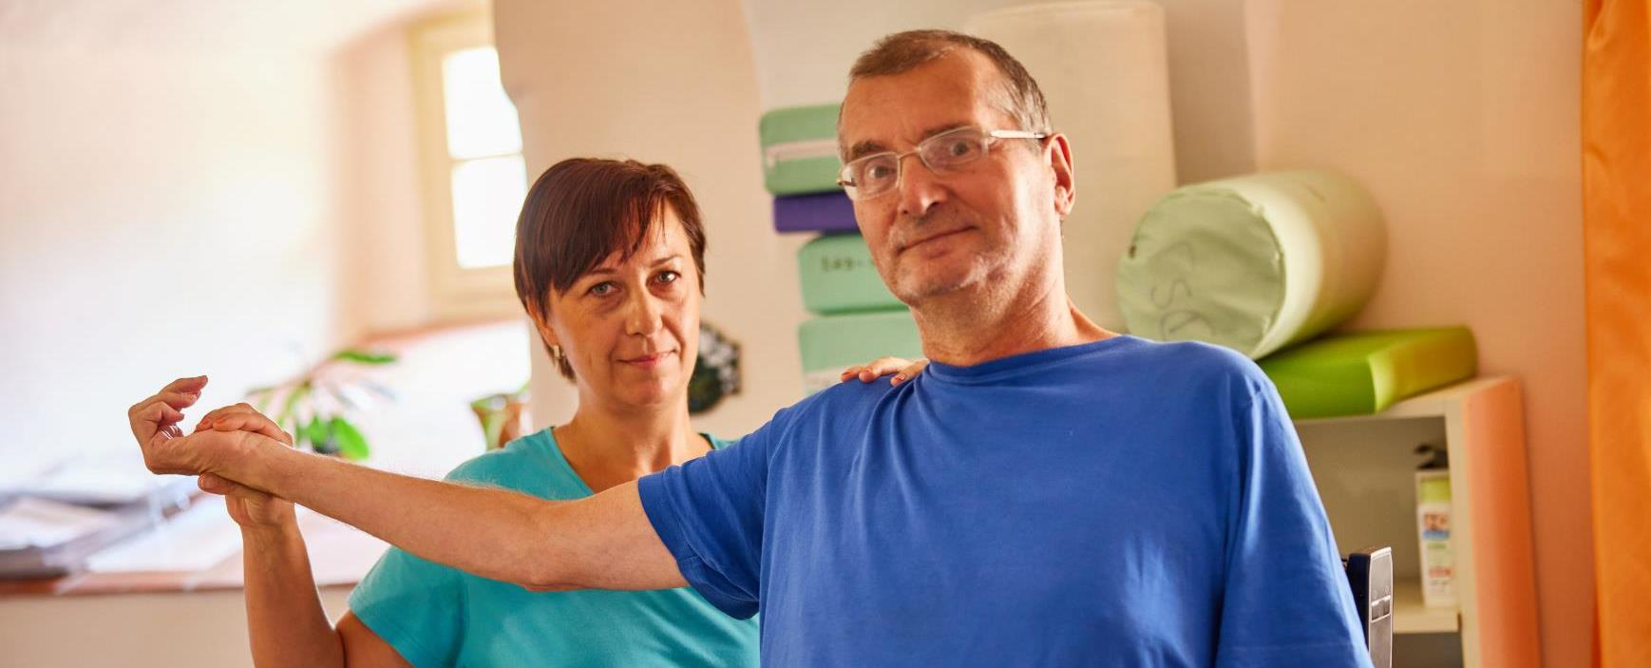
Trendy v systému péče o vážně nemocné roztroušenou sklerózou
Domov sv. Josefa, Dvůr Králové nad Labem
Všechna práva vyhrazena © Zpracoval Ing. Jan Staněk, říjen 2023, Domov sv. Josefa, Oblastní charita Červený Kostelec

Slide 2
Obsah
Systém pomoci
Vývoj dalších iniciativ
Proč stavíme chytré byty, krok ke změně
Kampaň Chytré byty pro blbou nemoc

Slide 3
1. Systém pomoci v ČR
150
nevyřízených žádostí o pobyt
25 tisíc
nemocných roztroušenou sklerózou
6 tisíc
v pokročilém stadiu nemoci
350
klientů ročně na pobytech v Domově sv. Jos.
Notes:
Upozornit, že vše vztahuji k vážně nemocným roztroušenou sklerózou.
Demonstrovat na příkladu Honzy.

Slide 4
1. Systém pomoci v ČR
rychlost
- podání efektivní léčby
dostatek
- informací
- služeb pro pečující osoby
dostupnost
- odborných terapií
- pobytových služeb
roztrou- šenost
Terapeutická x sociální složka péče
Lázně x Sociální služby
31 lůžek x 160 žádostí na pobyt
Notes:
Uvést to tak, že to vždy nemusí být tak černé a že dnes léčba mnoha lidem zabere, ale že toto je z výpovědi našich klientů.
U roztroušenosti zmínit, že mnoho věcí dobře funguje, ale, že nám chybí intenzivnější společná komunikace za účelem prosazování zájmů lidí s RS. Příběh Honzy, možná by se mu nerozpadla rodina, možná by ještě dnes mohl hýbat rukama ...

Slide 5
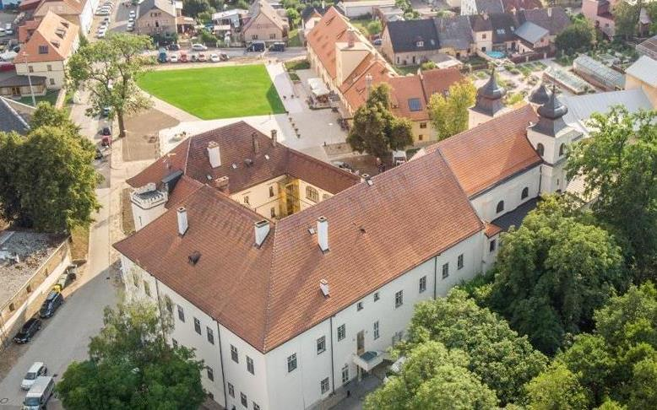
Poskytujeme pobyty ...
... i pomoc doma
88 lůžek
Odborné sociální poradenství (§37)
Půjčovna zdravotnických pomůcek
443 hod. poradenství v r. 2022
nově i jako terénní služba
§44
odlehčovací pobyt s rehabilitací
zdr. sl.
zdravotní rehabilitační pobyt
§48
DOZP (dlouhodobý pobyt)
§51
chráněné bydlení
1. Systém pomoci v ČR
Notes:
Zmínit nevyřešené pomezí zdravotních a sociálních služeb

Slide 6
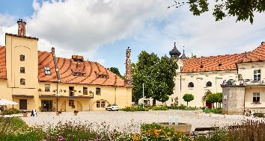
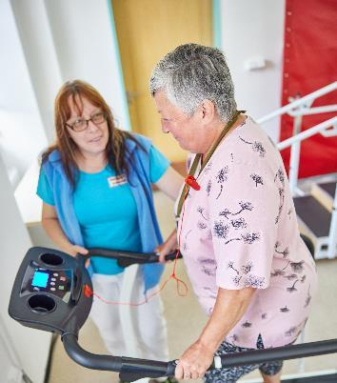
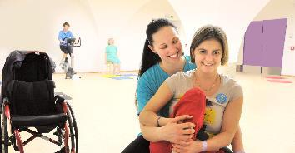
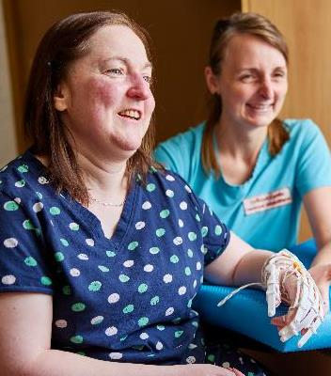
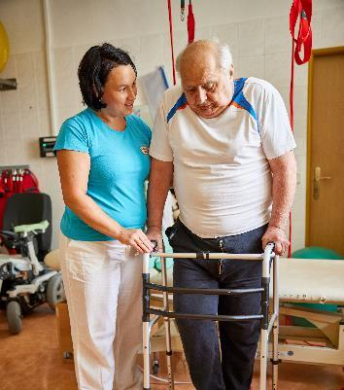
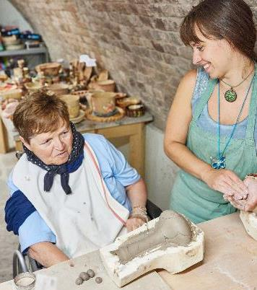
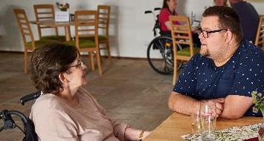
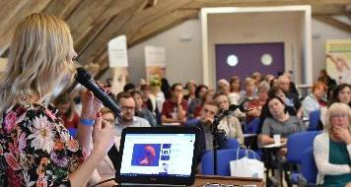
S terapuetickým programem na míru
Stabilizovat zdravotní stav
psychoterapie,
duchovní doprovázení,
fyzioterapie,
relaxace a regenerace,
léčba ran, vodoloéčba,
canisterapie
muzikoterapie a další ...
Zvýšit soběstačnost
individuální a skupinová fyzioterapie,
ergoterapie,
alternativní komunikace,
nácvik práce na PC,
logopedie,
poradenství a další ...
Najít smysl života
přátelská atmosféra,
pracovní uplatnění,
keramická, výtvarná dílna,
kulturní menu,
denní aktivizační program,
kavárna, bylinková zahrada, cyklomuzeum a další ...
1. Systém pomoci v ČR

Slide 7
Josef nehýbe rukama. Přesto je zaměstnaný.
100 specialistů, zdravotníků a pečovatelů zajišťuje péči každý den
1 620 klientů od r. 2001 na pobytech
22 480 hodin cvičení a poradenství za minulý rok
1. Systém pomoci v ČR

Slide 8
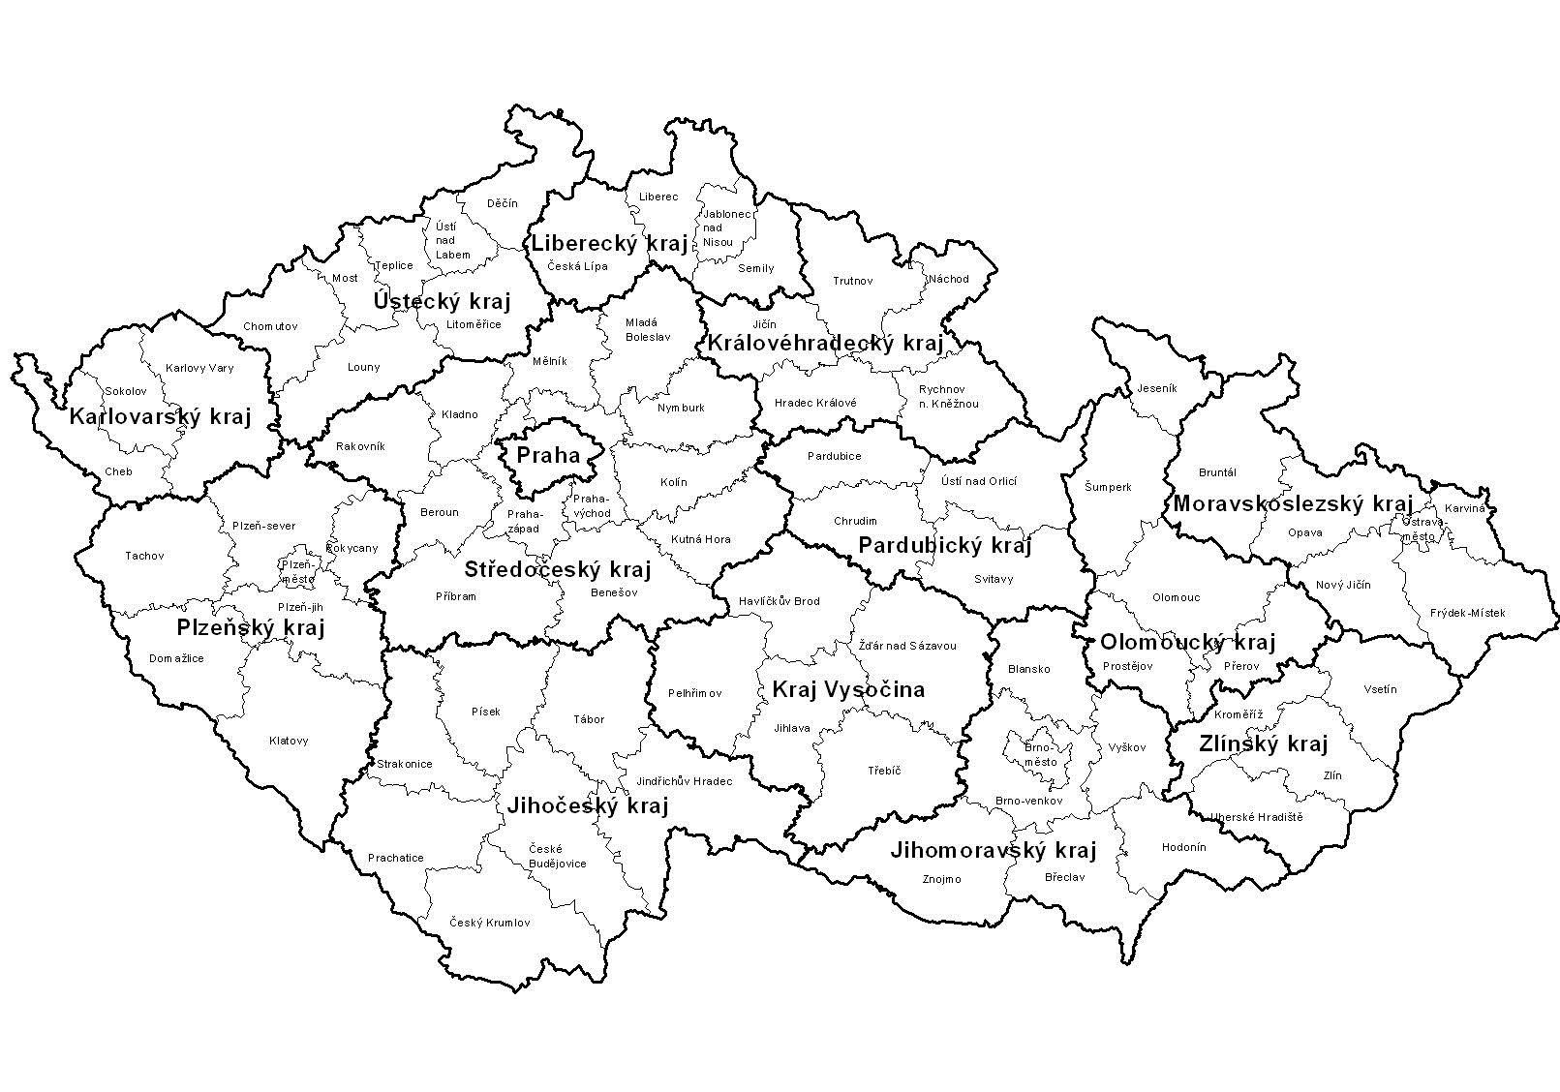
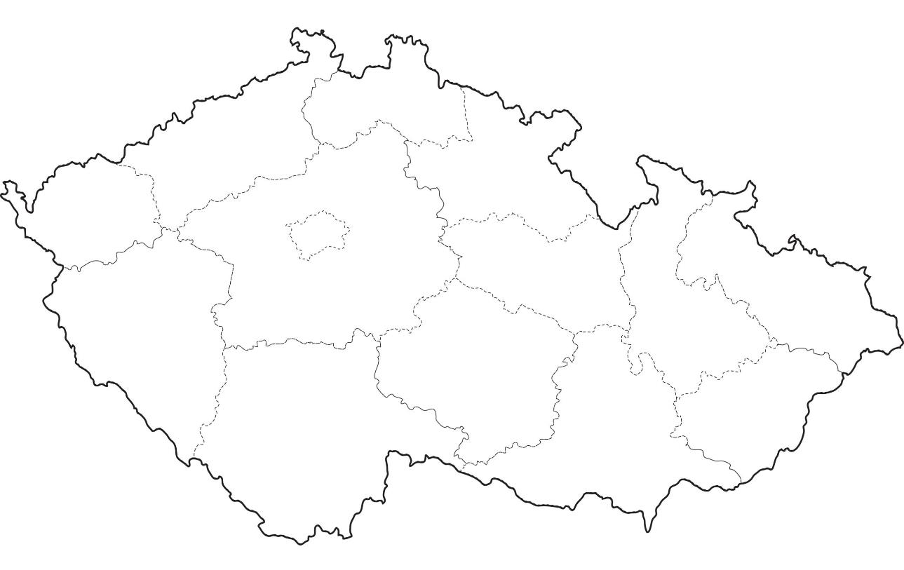
Iniciativy lůžkové péče
Teplice komunitní centrum Judita
20 lůžek
8 z 40 mil. Kč
investiční studie
Domov sv. Josefa
Iniciativy veřejného/neziskového sektoru
Domov sv. Josefa
88 lůžek
300 mil. Kč za 20 let
Iniciativy soukromého sektoru
Spící iniciativy
Hospic knížete Václava
Arcidiecézní charita Olomouc
60 lůžek
0 z 500 mil. Kč
proj. dokumentace
DZR Karáskův Mlýn
30 lůžek
150 z 150 mil. Kč
v realizaci
... a jak to řeší v zahraničí?
Rakousko, Polsko, Slovensko
Jihočeský kraj
30 z 170 lůžek
0 z 600 mil. Kč
proj. dokumentace
IGF Alzheimer centrum
20 lůžek
0 z 54 mil. Kč
investiční studie
2. Vývoj dalších iniciativ
Notes:
Krátká moderovaná diskuze:
Zeptáme se kolegů z Polska/Slovenka, zeptáme se odborníků (Německo/Rakousko).
Jaká je situace v těch zemích?
Jaké mají služby?
Je org., která by péči zastřešovala, prosazovala společné zájmy (asociace)?

Slide 9
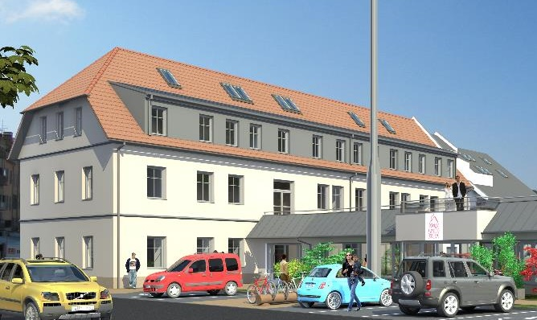
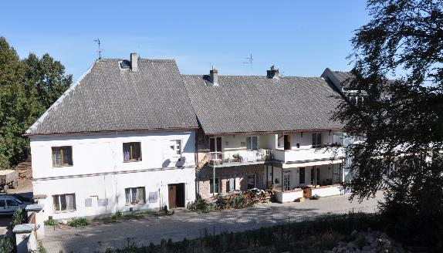
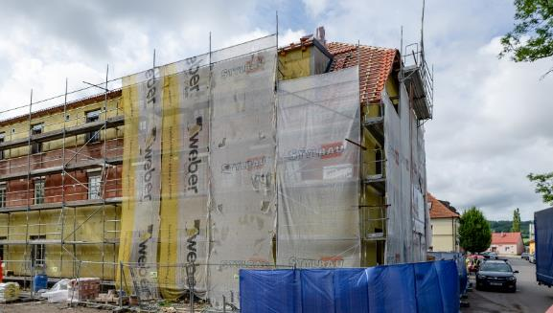
Chytré byty
Nácvik soběstačnosti v domácím prostředí
→
→
Říjen 2022: podpis smlouvy s dodavatelem
srpen 2023: aktuální stav projektu
duben 2024: plánované otevření nového zázemí
17 lůžek, z toho 3 modelové chytré byty (ovládání elektroniky očima, hlasem apod.)
každodenní péče specialistů a odborné poradny
sdílecí kruhy
→ motivace, inspirace
"Bude se jednat o technologie, které dokáží na povel rozsvítit světla, otevřít okna, nebo dokonce odemknout zámek od dveří a pozvat návštěvu dál. Spoustu věcí, které potřebují hendikepovaní, kteří ztratili hybnost rukou a nemohou už ovládat ani počítač.
200 klientů ročně
3. Proč stavíme chytré byty, krok ke změně

Slide 10
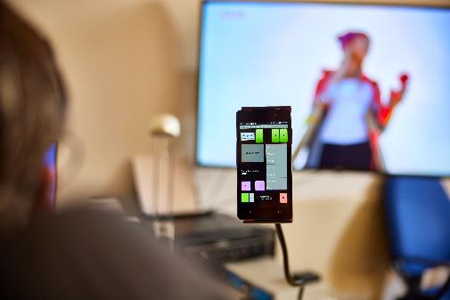
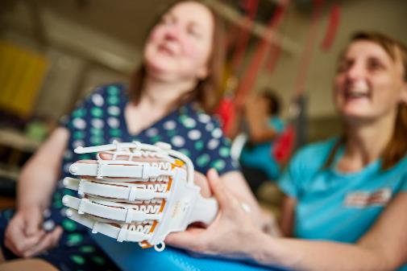
Chytré byty pro blbou nemoc
Pomozte nám postavit chytré byty a změnit osudy lidí s roztroušenou sklerózou
problbounemoc.cz
4. Sbírka chytré byty pro blbou nemoc
Notes:
Veřejná sbírka
Proč je důležité dělat fundraising – právě díky dárcům funguje DSJ už 20 let – příběhy táhnou – i příběhy lidí RS táhnou.

Slide 11
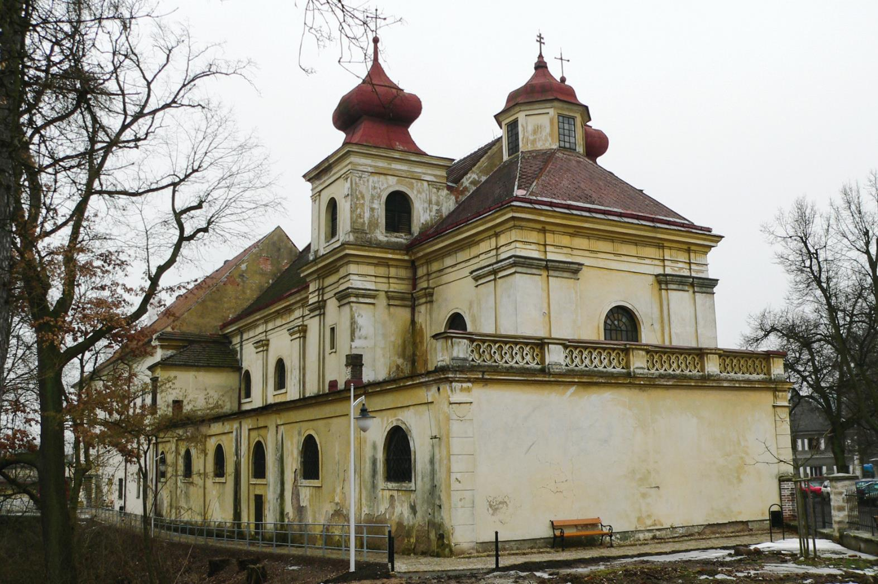
Notes:
vůle + odvaha:
- to spojuje DSJ a ereskáře
- to je ten hlavní klíč a zároveň dar, který když ereskář má, tak je to tou cestou k lehčímu životu
- a nebýt vůle a odvahy, nikdy by se v tomto areálu nestalo toto (next slide)

Slide 12
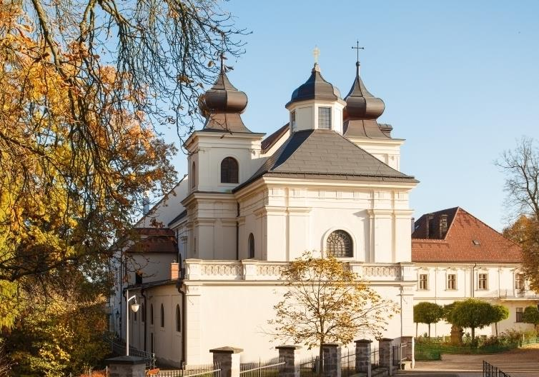
Ing. Jan Staněk, vedoucí fundraisingu a komunikace, stanek@dsj-zirec.cz, 606 288 018
Domov sv. Josefa, specializované zařízení pro nemocné roztroušenou sklerózou, středisko Oblastní charity Červený Kostelec, domovsvatehojosefa.cz, @domovsvatehojosefa, domovsvatehojosefa.cz, roztrustodal.cz, domovenka.cz
Děkuji za pozornost

